Slide 1

Excel Avançado
Professor: Márcio Rosa

Slide 2

Tópicos:
Tabelas Dinâmicas
Gráficos Dinâmicos

Slide 3
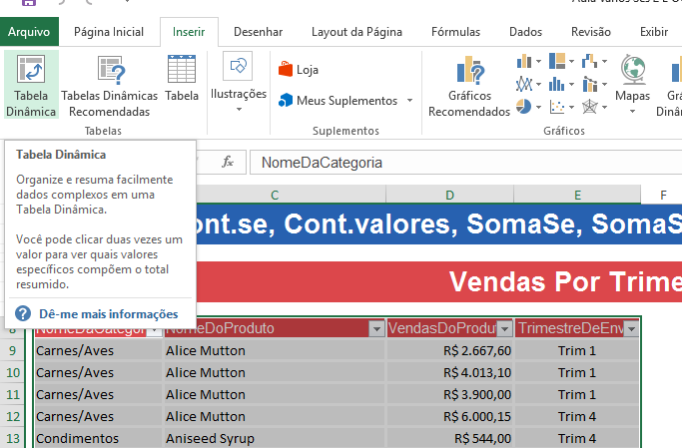

Tabelas Dinâmicas:

Slide 4
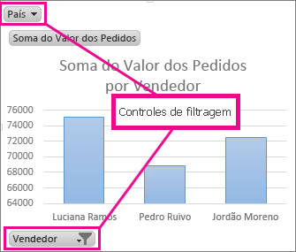
Gráficos Dinâmicos:

Slide 5
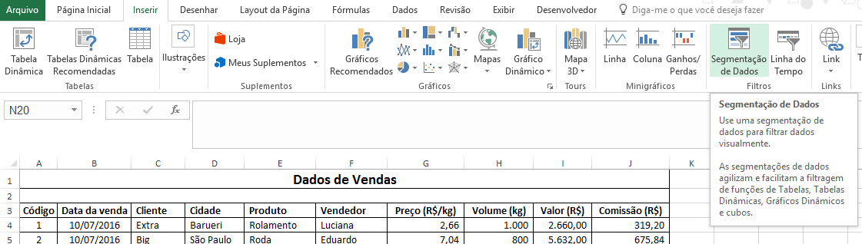
Segmentação de Dados:

Slide 6
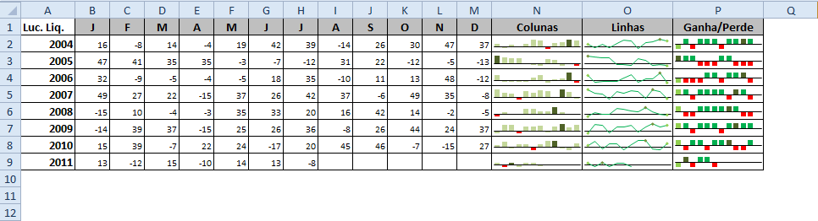
Segmentação de Dados:

